Slide 1
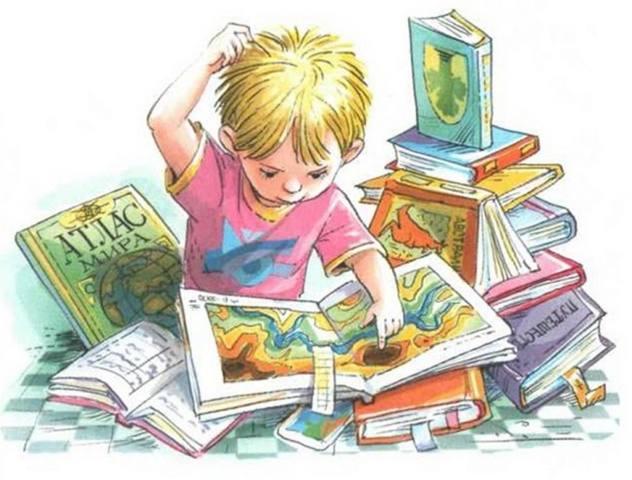
«Приёмы формирования читательской грамотности».
Учитель русского языка и литературы МБОУ «СОШ №7 г. Урус-Мартан» Даутмерзаева Альфия Альвиевна

Slide 2
«Извлечь из мертвой буквы живой смысл.
Читать – это еще ничего не значит, что читать
и как понимать прочитанное – вот
в чем главное».
К.Д.Ушинский

Slide 3
Цель: развитие мыслительных навыков учащихся, необходимых не только в учебе, но и в дальнейшей жизни (умение принимать взвешенные решения, работать с информацией, анализировать различные стороны явлений).
ЗАДАЧИ:
- научить осознанно, правильно, выразительно читать;
-извлекать из текстов интересную и полезную информацию;
- самостоятельно выбирать книги для чтения;
- работать с разными источниками информации (словарями, справочниками, в том числе и на электронных носителях);
- высказывать оценочные суждения о прочитанном произведении;
- развивать потребность в чтении (самостоятельном, инициативном).

Slide 4
Все это возможно при опоре на следующие виды деятельности:
● осознанное, творческое, выразительное чтение текстов разных жанров;
● пересказ (подробный, краткий, с элементами комментария, с творческим заданием);
● ответы на вопросы;
● анализ и интерпретация произведения;
● составление планов;
● характеристика героя;
● написание отзыва;
● написание сочинения и др.

Slide 5
ПРИЁМ «МОЗАИКА»
После прилёта скворцы начинают торопливо устраивать свои гнёзда. Смотришь, бывало, как чистят они домики-скворечни, как носят в клювах былинки и мягкую подстилку, устраивают гнездо.
Сидя на сучке дерева или на прикреплённой к скворечне ветке, трепеща чёрными крылышками, самец распевает по утрам и вечерам свои звонкие песни.
Прилетают скворцы ранней весною, когда ещё лежит кое-где на полях снег. Прилёт скворцов — верный признак близкой, надёжной весны.

Slide 6
Приём «Кластер» на уроке литературы

Slide 10
«Тонкие вопросы»
Кто?
Что?
Когда?
Может…?
Будет…?
Мог ли…?
Как звать…?
Было ли…?
Согласны ли вы…?
Верно ли?
«Толстые вопросы»
Дайте три объяснения, почему… ?
Объясните, почему… ?
Почему вы думаете… ?
Почему вы считаете… ?
В чём различие… ?
Предположите, что будет, если… ?
Что, если… ?
Может… ?
Будет… ?
Мог ли… ?
Согласны ли вы… ?
Верно ли… ?

Slide 11
«Тонкие вопросы»
1.Что общего у грибов и растений?
2.Что общего у грибов и животных?
3.Назовите причины выделения грибов в отдельное царство.
«Толстые вопросы»
1.Объясните, каково значение грибницы в жизни грибов?
2. Объясните, почему кровь течет в одном направлении?
3.Как регулируется сердечный цикл в период сна человека?

Slide 12
Приём «Письмо с дырками».
Имя прилагательное обозначает… Отвечает на вопросы… Начальная форма имени прилагательного - … падеж…числа.
2)Имена прилагательные изменяются по … , … и … . Имена прилагательные бывают в … и … форме.
В предложении имя прилагательное может быть … и … .

Slide 13
Приём «Письмо с дырками».
ТЕКСТ Государственного гимна Российской Федерации (слова С.Михалкова)
Россия - … наша держава, Россия - … наша страна. … воля, великая слава - Твое достоянье на все ...!
Славься, Отечество наше …. , Братских … союз вековой, Предками данная … народная! Славься, страна! Мы ... тобой!

Slide 14
Приём «Концептуальная таблица»

Slide 16
Приём «Пятёрочка»
БОЛЬШОЙ ПАЛЕЦ – для меня было многое важным и интересным.
УКАЗАТЕЛЬНЫЙ – использованные приемы в мастер-классе буду применять в своей деятельности.
СРЕДНИЙ – для меня было недостаточно данной информации
БЕЗЫМЯННЫЙ - не все приёмы работы с текстом представлены ясно.
МИЗИНЕЦ - данные приёмы мне известны, но я их не применяю

